Slide 1
Один из дней воинской славы
Сталинградская битва

Slide 2
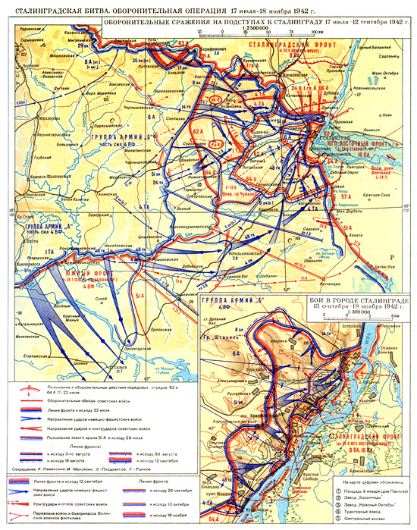
Оборона Сталинграда 17.07-18.11 1942г.

Slide 3
Двести дней и ночей на берегах Дона и Волги, а затем у стен Сталинграда и непосредственно в самом городе продолжалась эта ожесточенная битва. Она развернулась на огромной территории площадью около 100 тыс. кв. км при протяженности фронта от 400 до 850 км. Участвовало в этой грандиозной битве с обеих сторон на разных этапах боевых действий свыше 2,1 млн. человек. По целям, размаху и напряженности боевых действий Сталинградская битва превзошла все предшествующие ей сражения мировой истории.

Slide 4
Из состава войск группы армий «Б» для захвата Сталинграда была выделена 6-я армия (командующий – генерал-полковник Ф. Паулюс). Немецкое командование было настолько уверено в быстром захвате Сталинграда, что с 1 по 16 июля сократило состав 6-й армии с 20 до 14 дивизий. Всего в 6-й армии к началу наступления насчитывалось 270 тыс. солдат и офицеров, около 3 тыс. орудий и минометов, около 500 танков, а с воздуха ее поддерживали 1200 боевых самолетов 4-го воздушного флота.

Slide 5
Общее руководство и координацию действий фронтов под Сталинградом по поручению Ставки ВГК осуществляли заместитель Верховного Главнокомандующего генерал армииГ.К. Жуков и начальник Генерального штаба генерал-полковник A.M. Василевский.

Slide 6
Ни шагу назад…
28 июля 1942 г. до войск Сталинградского и других фронтов был доведенприказ Ставки ВГК № 227. В пр
Вот выдержки из этого приказа: «...Немецкие оккупанты рвутся к Сталинграду, к Волге и хотят любой ценой захватить Кубань, Северный Кавказ с их нефтяными и хлебными богатствами.
Отныне железным законом дисциплины для каждого командира, красноармейца, политработника должно являться требование – НИ ШАГУ НАЗАД БЕЗ ПРИКАЗА высшего командования...

Slide 7
Высота 102,0-МАМАЕВ КУРГАН
День 14 сентября вошел в героическую эпопею Сталинградской битвы как один из кризисных дней обороны. Особенно упорные бои развернулись в районе элеватора и вокзала Сталинград-2. Ценой больших потерь 15 сентября противник овладел господствующей в центральной части города высотой 102,0 — Мамаевым курганом. Однако уже на следующий день части 13-й гвардейской и 112-й стрелковых дивизий в результате ожесточенных боев отбили у врага высоту.

Slide 8
Дом Павлова
Ожесточенность противоборства достигла своего наивысшего предела. Бои шли за каждый квартал, переулок, за каждый дом, за каждый метр земли. В одном доме советские и немецкие подразделения могли занимать разные этажи. Всемирную известность получили подвиги бойцов «Дома Павлова», удерживавшие его в течение 58 дней. Враг по этому дому наносил удары авиацией, вел артиллерийский и минометный огонь, но защитники дома не отступили ни на шаг. Состав защитников «Дома Павлова» был многонациональным: 11 русских, 6 украинцев, грузин, казах, узбек, еврей и татарин.

Slide 9
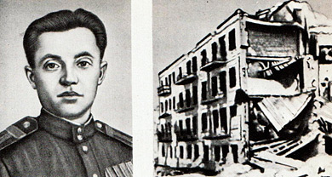
Легендарный сержант и его «дом»

Slide 10
контрнаступление
Стратегическая наступательная операция войск Юго-Западного, Донского, Сталинградского, левого крыла Воронежского фронтов с участием Волжской военной флотилии, проводилась с 19 ноября 1942 г. по 2 февраля 1943 г. (кодовое наименование «Уран»).

Slide 11
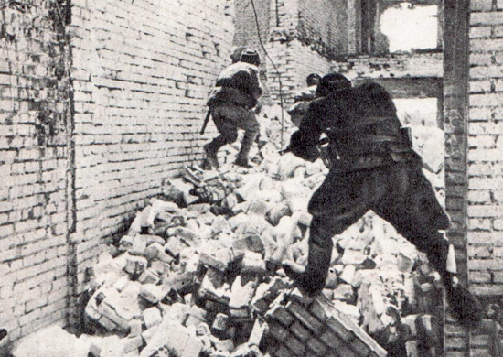

Slide 12
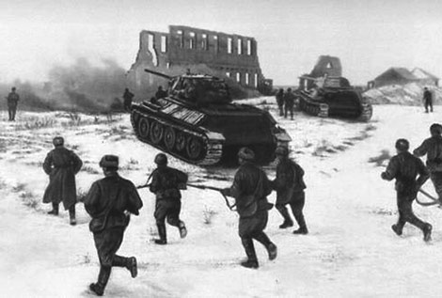

Slide 13
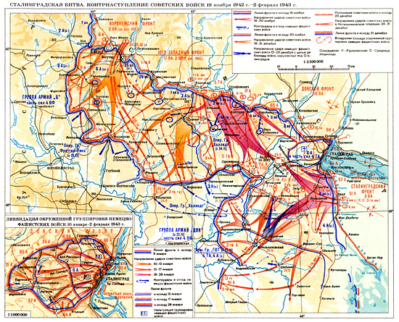
Контрнаступление 19.11-2.02.1943 г.

Slide 14
2 февраля 1943 года
2 февраля северная группа войск противника капитулировала. Свыше 40 тыс. немецких солдат и офицеров под командованием генерала К. Штреккера сложили оружие. Боевые действия на берегу Волги прекратились. В ходе ликвидации окруженной немецкой группировки с 10 января по 2 февраля 1943 г. войска Донского фронта разгромили 22 дивизии и 149 частей усиления и обслуживания. Были взяты в плен 91 тыс. человек, в том числе 2500 офицеров и 24 генерала. На поле боя после ликвидации окруженной группировки было подобрано и захоронено около 140 тыс. человек противника.

Slide 15
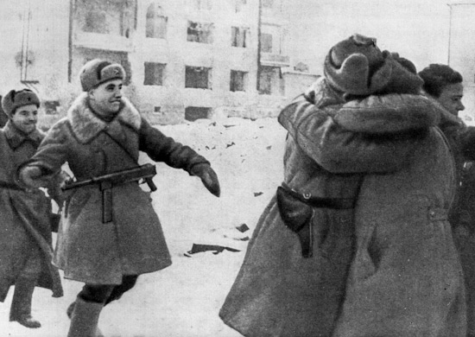
Встреча воинов 62-ой и 21-ой армий в Сталинграде

Slide 16
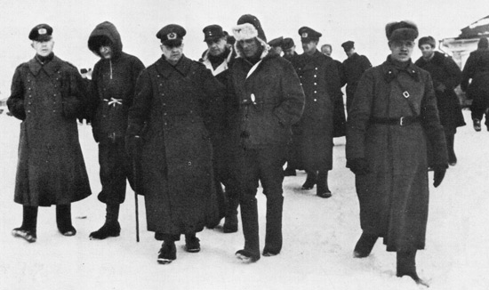
Генерал Паулюс теперь не такой бравый

Slide 17
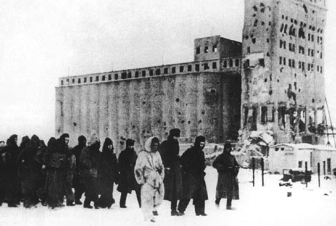
Сталинград оказался им не по зубам

Slide 18
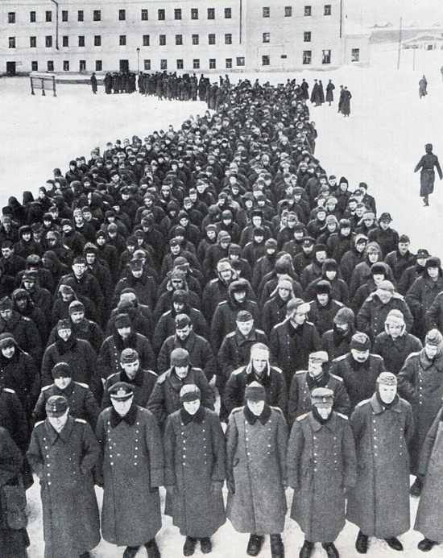
91 тыс. солдат,2,5 тыс.офицеров, 24 генерала…

Slide 19
Сталинградская битва положила начало коренному перелому не только в ходе Великой Отечественной войны, но и во всей Второй мировой войне в целом.

Slide 20
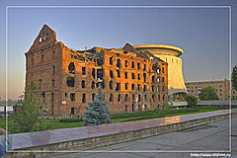
Дом Павлова на современной улице

Slide 21
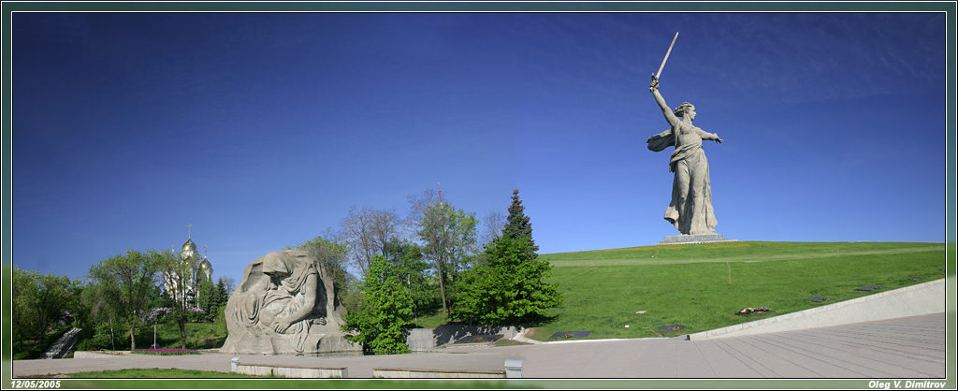
Город-герой Сталинград

Slide 22
Память потомков
День 2 февраля 1943 г. в соответствии с Федеральным законом № 32–ФЗ от 13 марта 1995 г. «О днях воинской славы и памятных датах России» отмечается как день воинской славы России – День разгрома советскими войсками немецко-фашистских войск в Сталинградской битве.

